Slide 1
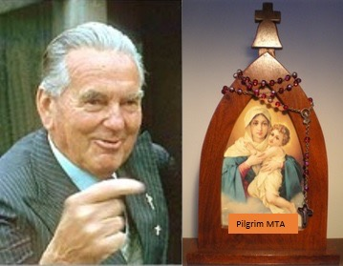
The Apostolate of
The Schoenstatt Rosary
Campaign
Un solo corazón en el Padre - Cor Unum In Patre
Apostolado
de la Virgen Peregrina
de SCHOENSTATT

Slide 2
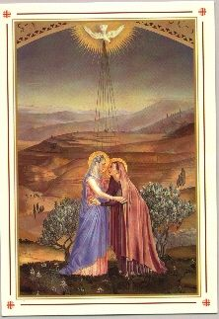
What is the Schoenstatt Rosary Campaign?
¿Qué es la Campaña de la Virgen Peregrina?
Is a VISITATION FROM MARY
Es una VISITACION DE MARIA
“ Why should I be honored with a visit from the mother of my Lord?
Look, the moment your greeting reached my ears, the child in my womb leapt for joy.
Yes, blessed is she who believed that the promise made her by the Lord would be fulfilled.”
St. Luke 1, 43-45
“Quien soy yo para que la Madre de mi Señor venga a mi?
Porque apenas oí tu saludo saltó de gozo el niño en mi vientre.
Feliz tú que has creído lo que se te ha dicho de parte del Señor”.
Evangelio de San Lucas Cap 1,43-45

Slide 3
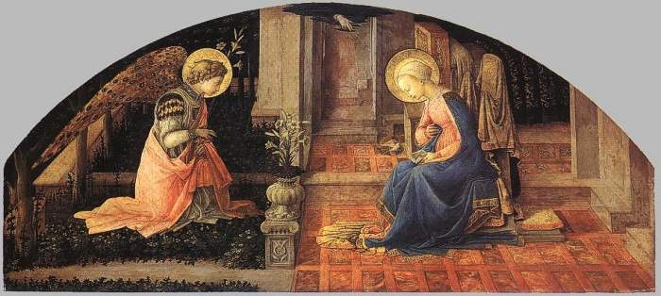
Elizabeth is filled with joy and peace
The baby jumps with joy
Zachary speaks again
Salvation has arrived to their home
Isabel se llena de alegría y de paz
El niño salta de gozo
A Zacarías se le suelta el habla
A la casa ha llegado la salvación

Slide 4
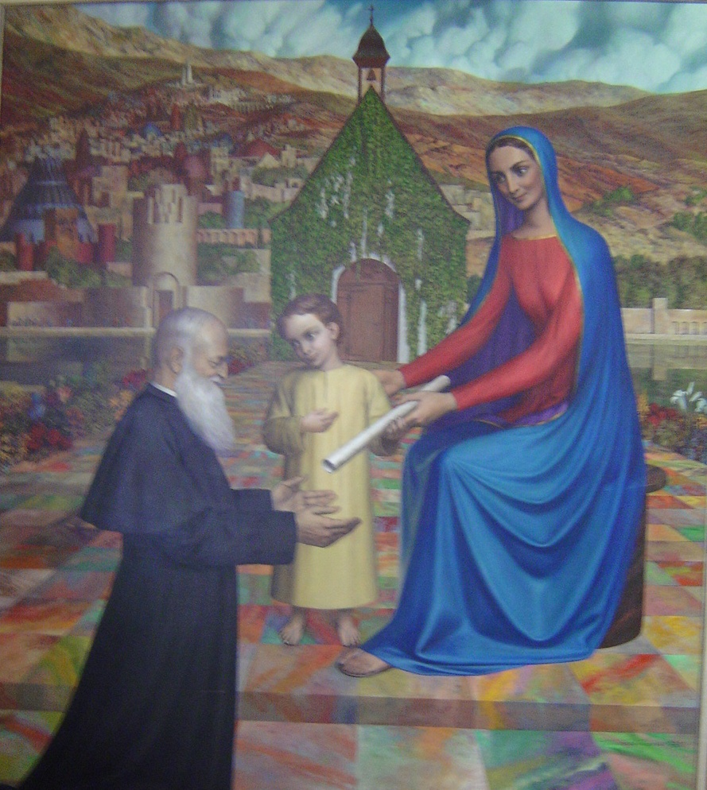
  This apostolate is a concrete and real way to participate in the Marian mission
  Este apostolado es una forma muy real y concreta de participar en la misión Mariana
…….. God trusted Father Joseph Kentenich with this mission, rooted in the Covenant of Love sealed October 18 1914 at the chapel in Schoenstatt
……..que Dios confiara
al Padre José Kentenich
y que tiene su raíz en la Alianza de Amor del 18 de Octubre de 1914 en la Capillita de Schoenstatt

Slide 5
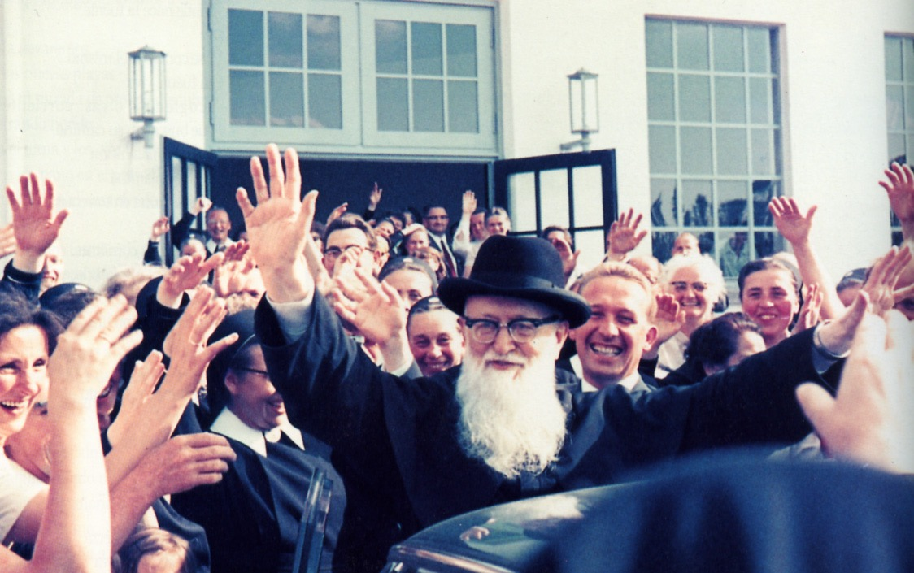
Fr. Kentenich announced and extended this Marian mission throughout Latin America.
Esta misión mariana fue extendida y anunciada en Latinoamérica por el Padre Kentenich.
Fr. Kentenich starts his visits to Brazil, Uruguay, Chile and Argentina (1946-1952) after he is liberated from the concentration camp in Dachau
Después de ser liberado del Campo de Concentración de Dachau, inicia sus visitas a Brasil, Uruguay, Argentina y Chile entre los años 1946 – 1952 hace 60 años

Slide 6
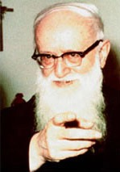
The Rosary Campaign in the USA
1959 Fr. Kentenich receives news from Brazil about the efforts of John Pozzobon with the SRC and said to his secretary:
“Here with the SRC something very valuable is developing… Maybe the MTA Rosary Campaign will be our way to make the devotion to the Mother Thrice Admirable and Queen of Schoenstatt popular… For the Campaign, it is important to have a good, short, clear and simple prayer and song which appeals to the simple folks and which sinks into the mind and heart easily.”

Slide 7
This Job Mission in the USA
Sept 10, 2010 SRC celebrated 60 years
In 1984 Fr. Esteban Iriburu goes to Brazil to procure 25 images from Deacon John for 25 countries on the American Continent.
This is how the Pilgrim MTA campaign began to spread internationally.
Sept 29, 1984 Mariano and Marines Dominguez traveled from Schoenstatt Miami to Milwaukee bringing Pilgrim MTA #2505
This precious Pilgrim MTA blessed by Deacon John for the USA found its way via the Sisters to Miguel and Sonia Crespo in Madison, Wi
Since 1994 this Pilgrim MTA is in permanent display in Madison, Wi.

Slide 8
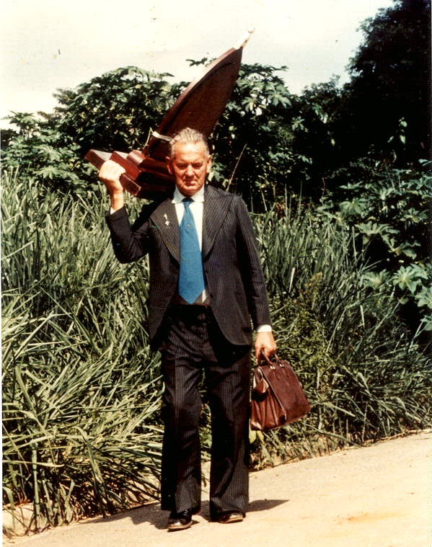
Who initiated the Apostolate of the Pilgrim MTA?
¿Quién inició el apostolado de la Virgen Peregrina?
Deacon Joao Luiz Pozzobon,
A pilgrim from the Schoenstatt Shrine of San Maria in Brazil on September 10th, 1950.
Mr. Pozzobon received the MTA image from the hands of Sister Teresinha and a job.
El diácono Joao Luiz Pozzobon,
Peregrino del Santuario de Schoenstatt de Santa María, Brasil, el 10 de Septiembre del año Santo de 1950, tarea que recibió de las manos de la Hna. Teresinha

Slide 9
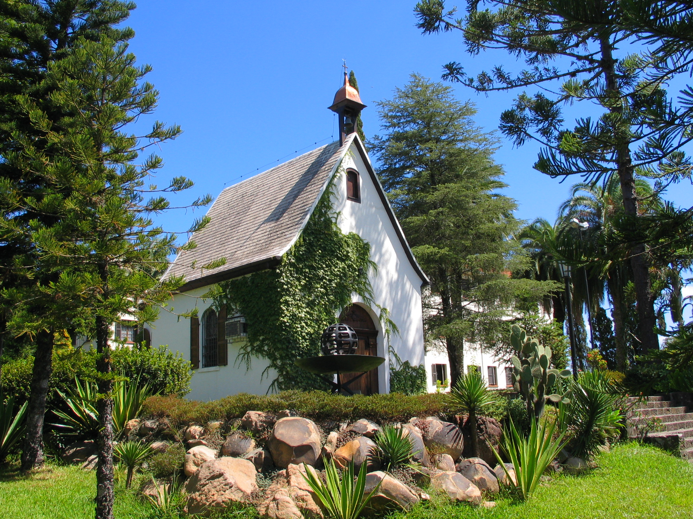
Shrine of Santa Maria, in Brazil

Slide 10
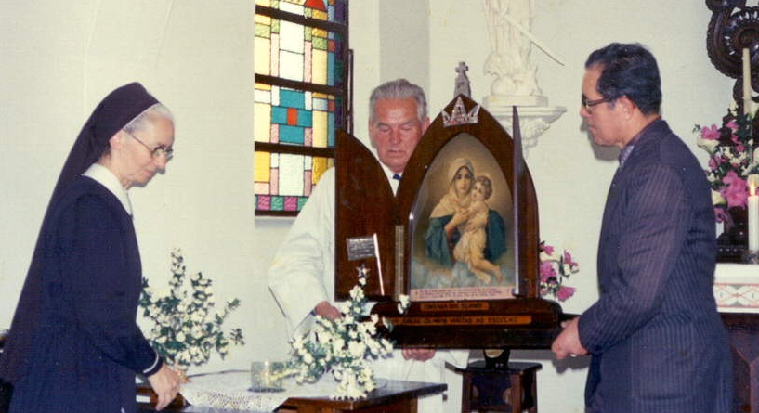
Sister Teresinha y Don Joao

Slide 11
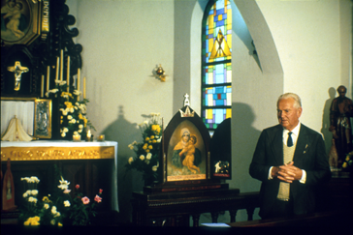
What does the job entailed?
¿En que consiste la tarea?
Take the Image from house to house to pray the Rosary
Llevar la Imagen de casa en casa, para rezar el rosario.
He added immediately:
“I will pray every night the complete Rosary” (15)
El agregó de inmediato:
“ Voy a rezar todas las noches el Rosario completo”
(15 misterios)

Slide 12
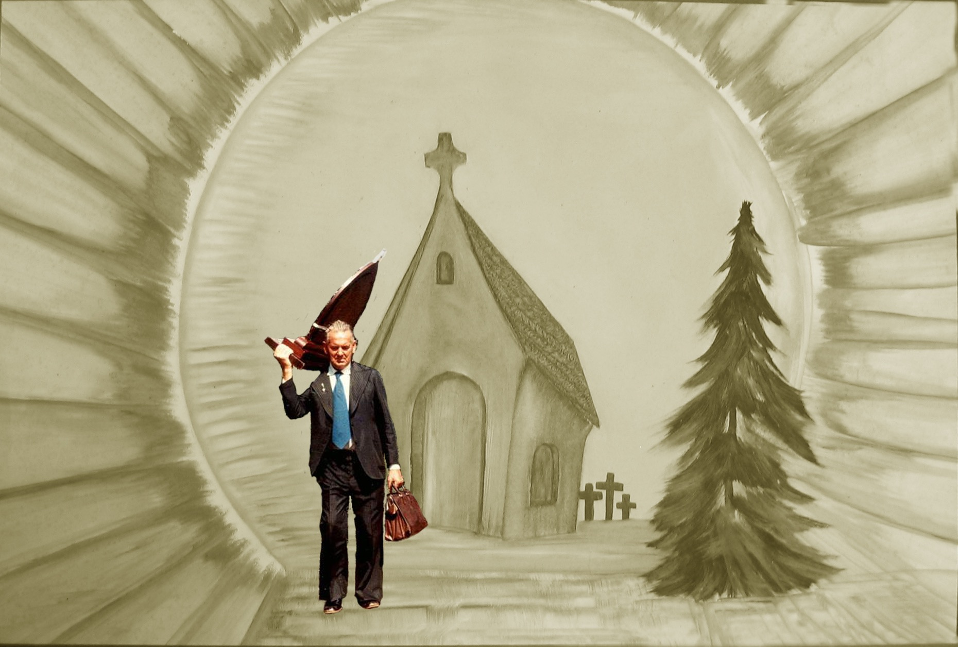
“I offered myself as a small instrument in Her hands,
as a child, so she would guide me,
I would go anywhere, even in sickness,
wherever She would lead me.” Deacon Pozzobon
“Me coloqué como un pequeño instrumento.
Como un niño.
Que Ella me llevase a donde quisiese.
Yo iría a donde Ella me indicase, aún estando enfermo.”

Slide 13
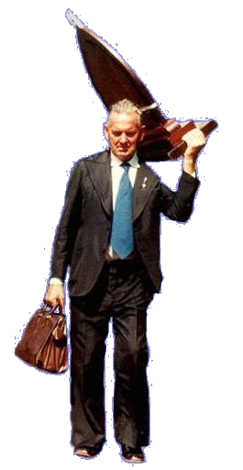
He walked more than 87,000 miles carrying the Blessed Mother on his shoulders to:
Caminó más de 140.000 km llevando a la Madre de Dios sobre sus hombros:
families,
the sick,
students,
workers,
jails,
Poor neighborhoods
So She would manifest as:
“The Great Missionary, who performs miracles”
a familias,
enfermos,
estudiantes,
obreros,
encarcelados,
villas de pobres
Para que Ella pudiera manifestarse como la
“Gran misionera, que obra grandes Milagros”

Slide 14
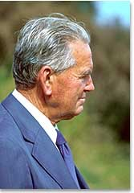
Don Joao, motivated families to become saints, specially through praying the Rosary
Don Joao motivaba la santificación de las familias,
especialmente con el rezo del Santo Rosario.
“ Through the Holy Rosary to be known and loved by all the Mother of God and Triune God, to love humanity, fulfilling the most important commandment: to love and be loved.”
“A través del Santo Rosario, que sea conocida y amada por todos la Madre de Dios, y Dios trino, para amar bien a la humanidad, cumpliendo el gran mandamiento: amar y ser amado”.

Slide 15
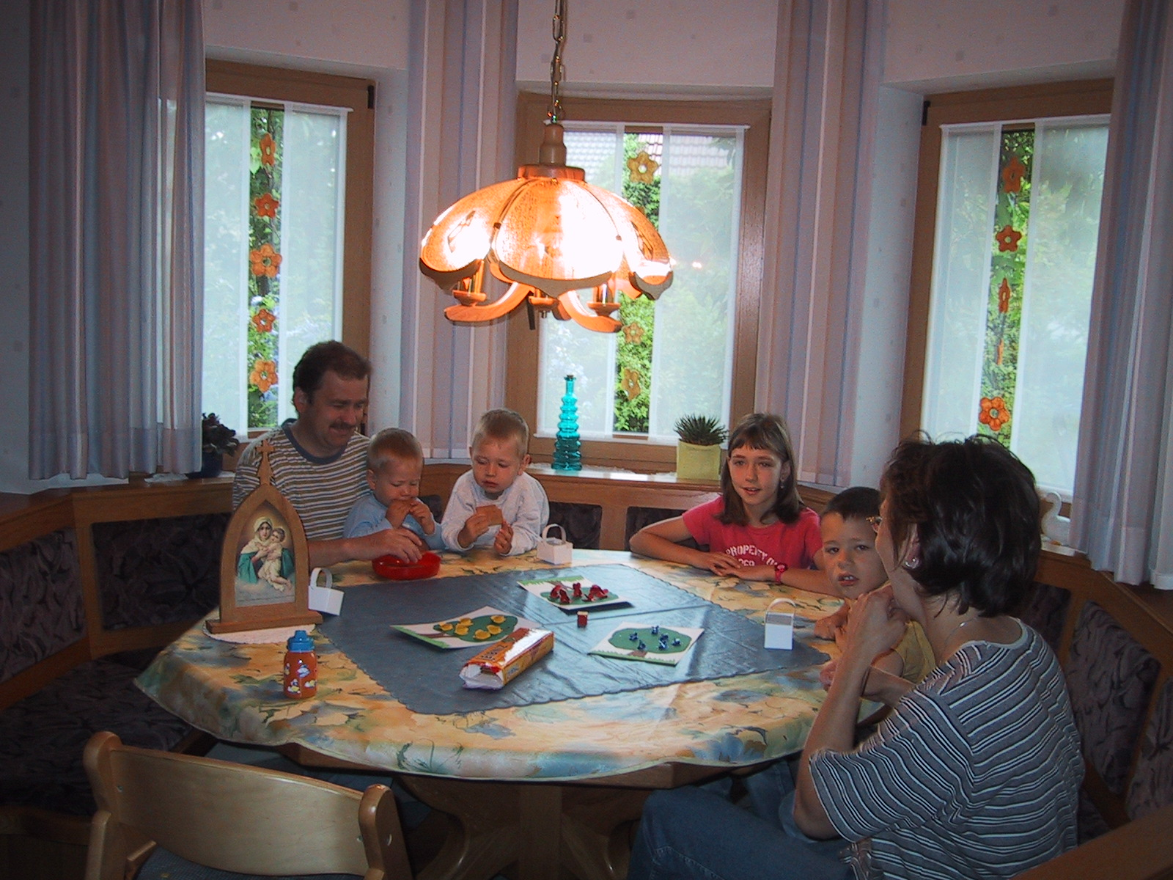
¿Que experimentan las familias con la visita de la Imagen Peregrina?
La presencia de la Santísima Virgen
What do families experience when the Pilgrim MTA visits them?
The presence of the Virgin Mary
“Lo que más nos conmueve en estas visitas es el admirable actuar y la presencia de la Madre de Dios, pues todas las puertas se abren para recibirla…sean ricos o pobres, sabios o ignorantes…” Don Joao
“What touches us the most on these visits is the presence of the Mother of God and what She inspires. Rich or poor, wise or not, open the door to receive Her…” Deacon Pozzobon
Notes:
Q

Slide 16
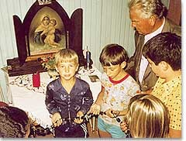
We discover the value of the Capital of Grace
Descubrimos el valor del Capital de gracias
“La vida de sacrificios y las renuncias por amor, son una sonrisa para el cielo”. Don Joao
“Sacrifices for love, are a smile for heaven.” Joao Pozzobon

Slide 17
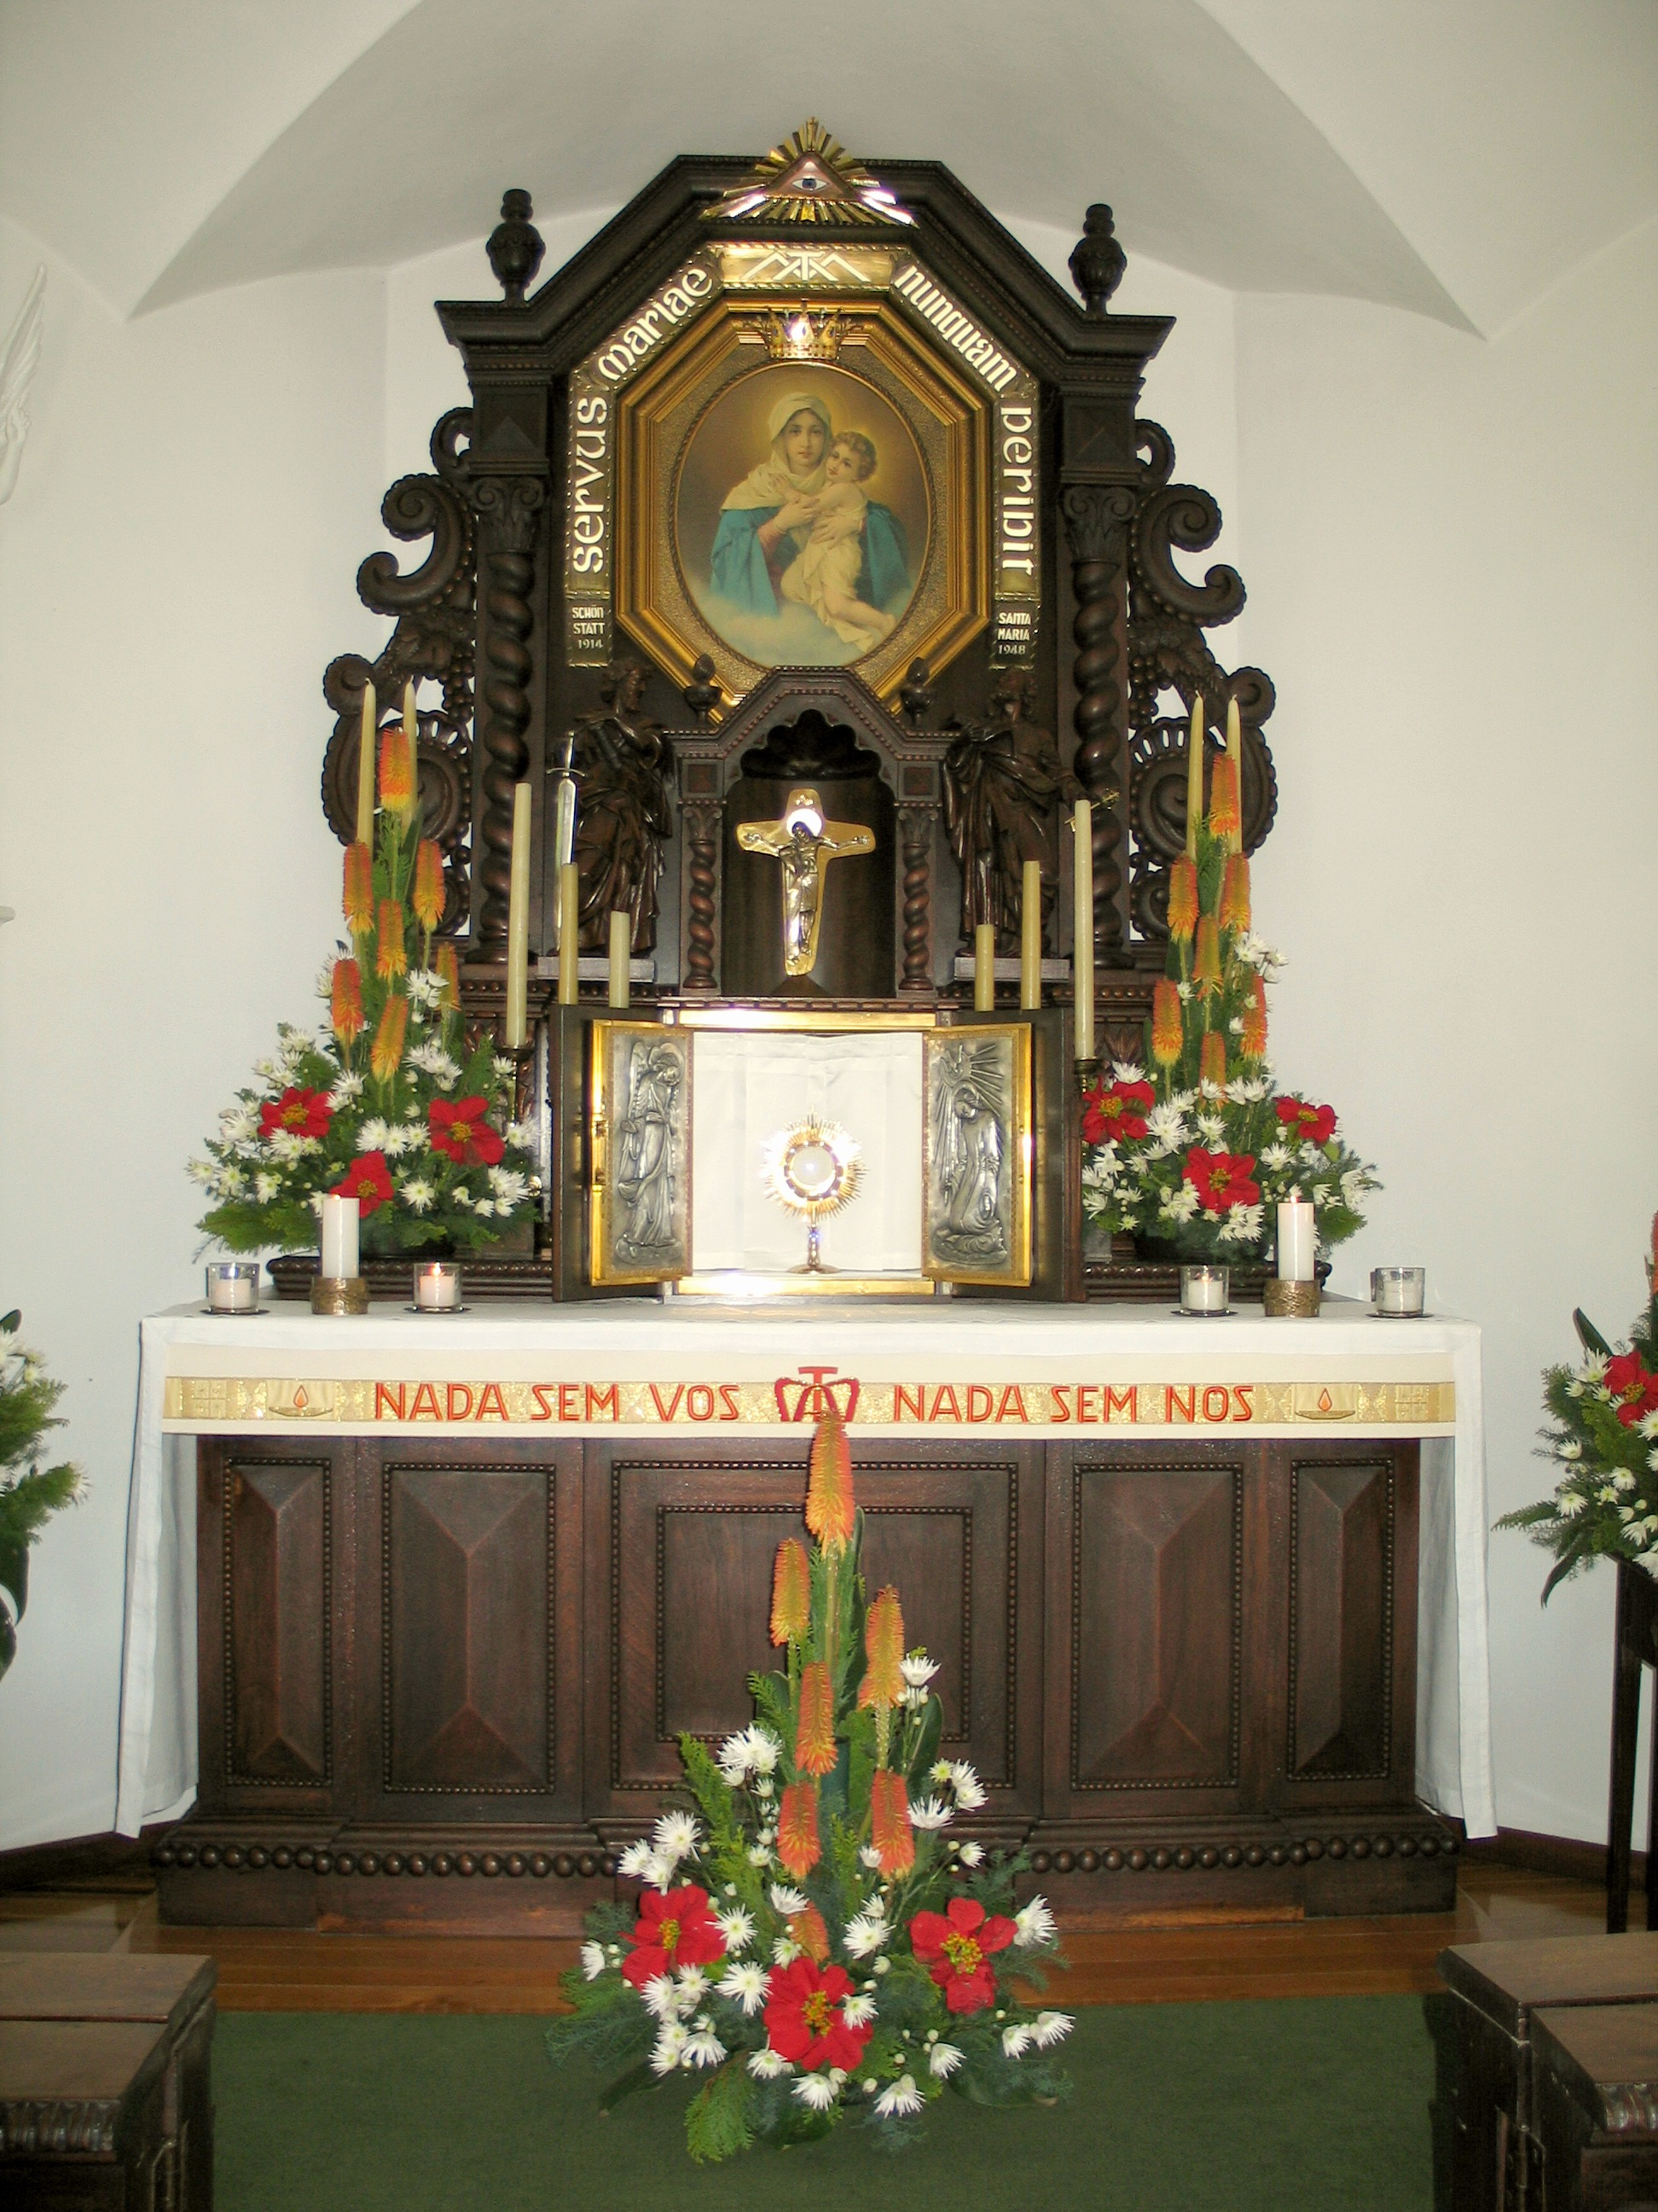
THE IMAGE BRINGS SPECIAL GRACES:
Feeling at Home
Inner Transformation
Apostolic Zeal
LA IMAGEN REGALA EN SU PASO
GRACIAS ESPECIALES DE
Cobijamiento
Transformación
Envío Apostólico

Slide 18
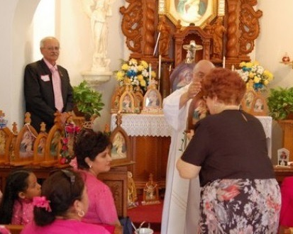
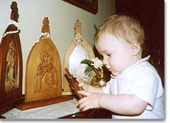
She wants each home to be a Shrine
Ella quiere hacer de cada casa un Santuario
“Take this picture of the Mother of God and give it a place of honor in your home. In this way they will become little shrines in which the picture of grace mediates grace, creates a holy family land and forms holy members of the family.” FJK
“Lleven la imagen de la Madre de Dios, y denle un lugar de honor en sus hogares. Así, estos se
transformarán en pequeños santuarios, y formarán una familia santa”. PK

Slide 19
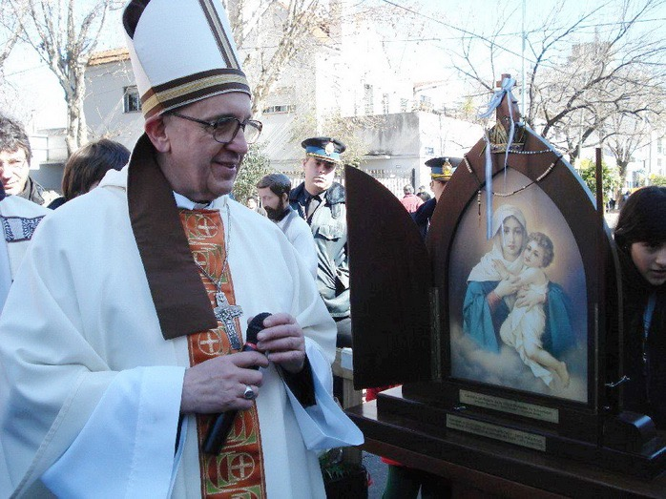
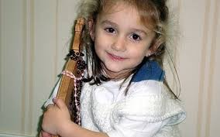
Y VAN NACIENDO DISTINTOS TIPOS DE IMÁGENES:
Peregrina de las Familias
Peregrina de los enfermos
Peregrina de los Niños
Peregrina de los Ciegos
Peregrina del Taxista
Peregrina de las Escuelas
Peregrina del Trabajo
Peregrina de los Sacerdotes
Peregrina Parroquial…
AND DIFFERENT TYPES OF SHRINES START TO EMERGE:
Pilgrim MTA for Families
Pilgrim MTA for Cab Drivers
Pilgrim MTA for the Sick
Pilgrim MTA for Children
Pilgrim MTA for the Blind
Pilgrim MTA for Schools
Pilgrim MTA for Work
Pilgrim MTA for Priests
Pilgrim MTA for Parishes

Slide 20
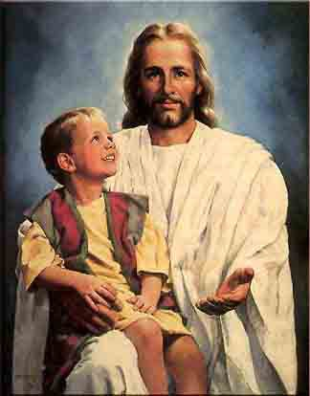
THE GOAL IS TO EVANGELIZE
LA META ES EVANGELIZAR
“Everyday is a new beginning that occupies all my day so Christ can be known and loved more and more everyday.”
Mr. John Pozzobon
“Cada día es un
nuevo comienzo que me lleva a ocupar todo, todo mi tiempo para
que Cristo sea siempre
más conocido y amado.”
Don Joao Pozzobon

Slide 21
To return to a LIVING FAITH, which is nourished by the Eucharist especially on Sundays,
Nourished by the SACRAMENTS.
May the " VISITATION " of the Blessed Mother, help many children return to the Church , return to God.
Para volver a tener una FE VIVA, que se alimenta de la EUCARISTIA especialmente el día Domingo,
de LOS SACRAMENTOS.
Que el “PASO” de la Mater,
ayude a que muchos hijos
retornen a la Iglesia, a Dios.

Slide 22
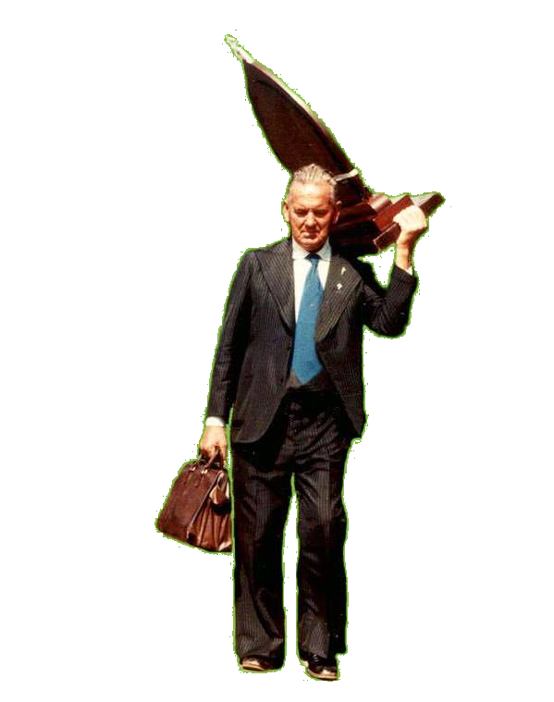
FOR THIS JOB AGE IS NOT AN ISSUE
PARA ESTO NO IMPORTA LA EDAD
Don Joao used to say:
“Twenty years ago, in the human sense I was younger, today I am older.
However, twenty years ago spiritually I was an old man, today I am rejuvenated.”
Don Joao pensaba así:
“Veinte años atrás,
humanamente era mas
joven y hoy soy mas viejo.
Pero, veinte años atrás,
espiritualmente era un viejito y hoy estoy rejuvenecido.”

Slide 23
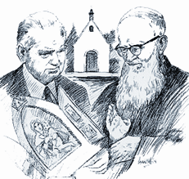
FROM THE SHRINE DESDE EL SANTUARIO
"Yo siempre me trasladaba en espíritu al Santuario original,
como un pequeño alumno del P. Kentenich,
para poder vivir aquella espiritualidad como los primeros jóvenes.
Ese fue el origen y considero muy importante que esta
Campaña del Santo Rosario haya nacido del tronco del Santuario."
Don Joao
“I always transported myself in spirit to the Original Shrine, as a small pupil from Fr. Kentenich, to live the spirituality of the first sodalists.
That was the origin and I consider very important that this Campaign of the Holy Rosary was born from the Shrine.”
Deacon Pozzobon

Slide 24
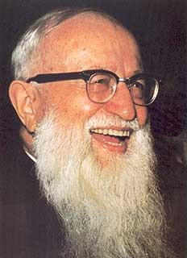
UNITED WITH THE FOUNDER OF SCHOENSTATT
Joan Pozzobon writes to Fr. Kentenich
“… I am the one from the house to house Campaign, with the Image of the Blessed Mother Thrice Admirable. This Campaign started Sept. 10, 1950. Enthusiasm is growing and people do not mind the sacrifices, even on rainy muddy days they go barefoot, an ever growing attachment shows on each. "
"I need to always go with you in spirit at least, because your task is heavy ...
I will do like the Cyrene, I'll help you carry the weight that was entrusted to you. "
UNIDOS AL FUNDADOR DE SCHOENSTATT
Don Joao le escribe al P Kentenich
"...Soy aquel de la Campaña a domicilio con la imagen de la Madre y Reina Tres Veces Admirable.
Esta Campaña fue comenzada el 10 de septiembre de 1950, el entusiasmo es cada vez mayor y el pueblo no mide sacrificios, aún en los días de lluvia con bastante barro, van con los pies descalzos, y se nota un apego siempre mayor."
"Yo necesito andar siempre junto a usted al menos en espíritu, porque su tarea es pesada...
Haré como el Cireneo, le ayudaré a cargar el peso que le fue confiado."

Slide 25
Palabras del P. Kentenich sobre Don João y la Campaña
Words from Fr. Kentenich regarding Mr. Joao and the Campaign.
"Through the ministry of Mr. Pozzobon all the fundamental forces of Schoenstatt become effective."
"Our young theologians walk looking for a new apostolate. Here it is.
What Mr. Pozzobon does is the pastoral work we need."
"A través del apostolado del Sr. Pozzobon todas las fuerzas fundamentales de Schoenstatt se tornan eficaces."
"Nuestros teólogos jóvenes andan buscando una nueva pastoral. Aquí la tienen. Lo que hace el Señor Pozzobon es la pastoral que nosotros necesitamos."

Slide 26

WE WILL
HAVE DIFICULTIES
PASAREMOS
POR DIFICULTADES
I know we will encounter difficulties, because it is a birth. On birth a child goes through difficulty, but then the child sees light and life.
When we go through difficulties, it is a good sign, when everything is easy, easily is turned off.
Sé que vamos a encontrar dificultades, porque se trata de un nacimiento, y en el nacimiento el niño atraviesa por una dificultad, pero después ve la luz y la vida.
Cuando atravesamos por dificultades, es una buena señal, pues cuando todo es fácil, fácilmente se apaga.

Slide 27
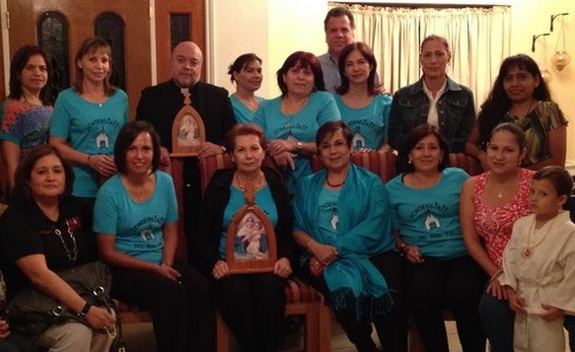
THIS HAS TO EXCITE US
ESTO TIENE QUE ENTUSIARMARNOS
“The world calls this madness. It is true, as there are two kinds of madness. Some act crazy for evil, others act like crazy for good, giving themselves to others, preserving the immense garden of God.” Joao Pozzobon
“El mundo llama a esto locura. Es verdad, pues existen dos tipos de locuras. Hay quienes actúan locamente por el mal; otros actúan con locura por el bien, donándose a los otros, conservando el gran jardín de Dios.“ Don Joao

Slide 28
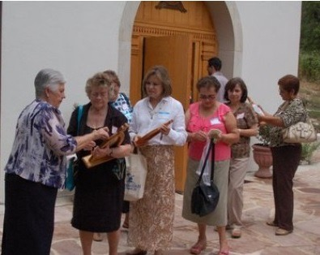
IS A GREAT LOVE FOR MARY
“Everything that Mary wants from me, I want it too.
When we think about Her, everything gets done.
When we think of ourselves, nothing gets done”
Joao Pozzobon
SUPONE UN GRANDE AMOR A MARIA
“Todo lo que María quiera de mí, yo también lo quiero.
Cuando pensamos en Ella, todo se realiza.
Cuando pensamos en nosotros, no se hace nada”. Don Joao

Slide 29
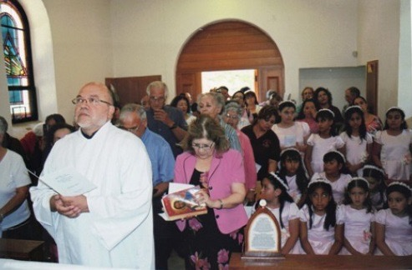
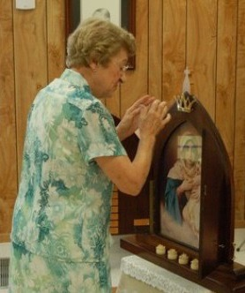
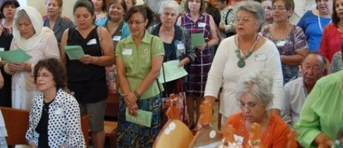
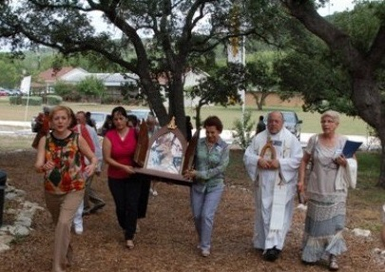
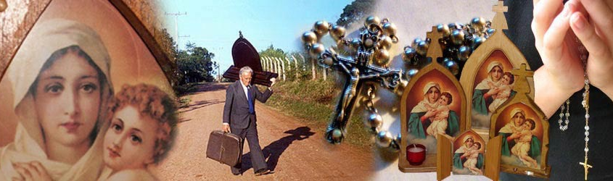
One Heart in the Father Shrine
San Antonio, Texas

Slide 30
ESTE APOSTOLADO TIENE QUE SER UNA EXPLOSION MUNDIAL
DE FE, ESPERANZA Y CARIDAD
Ella tiene que llegar a todos los rincones de la tierra
THIS APOSTOLATE HAS TO BE A WORLDWIDE EXPLOSION ON
FAITH, HOPE AND CHARITY
Mary has to reach all corners of the earth

Slide 31

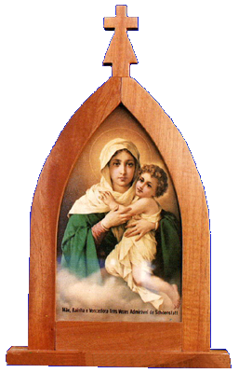
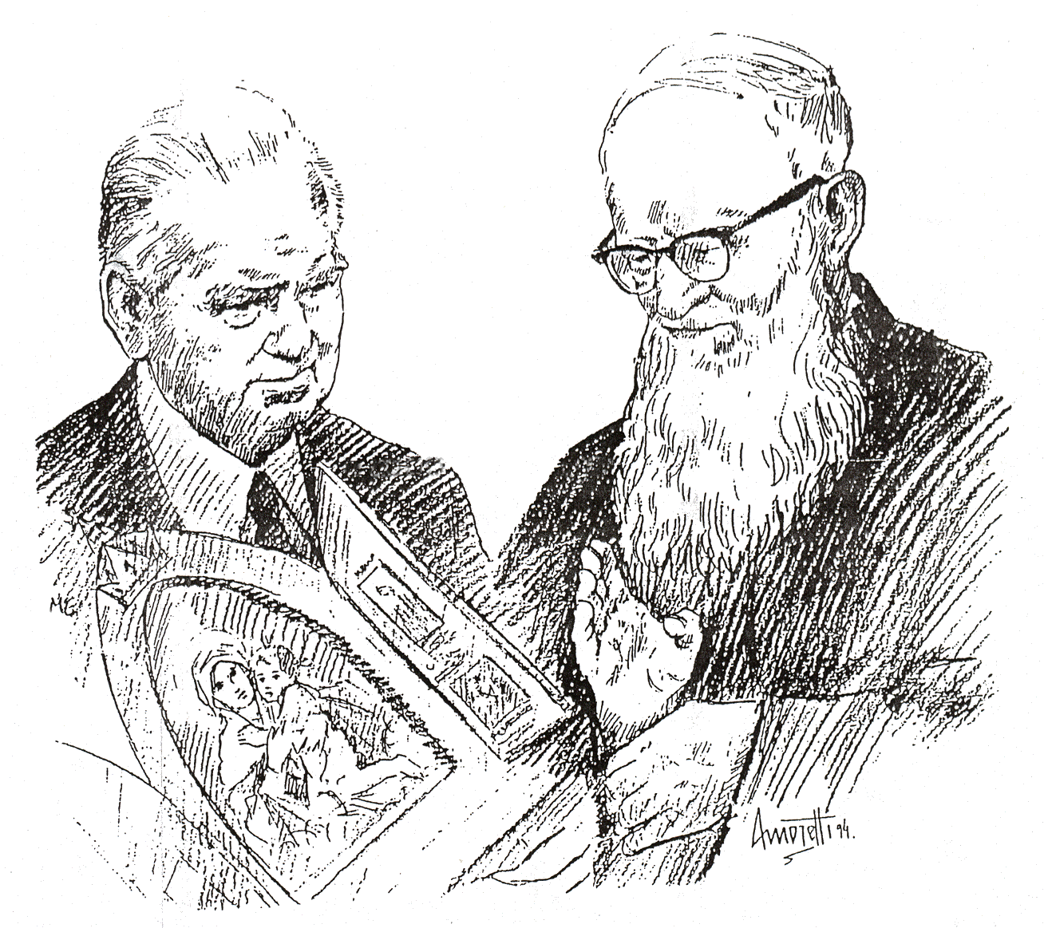

Slide 32
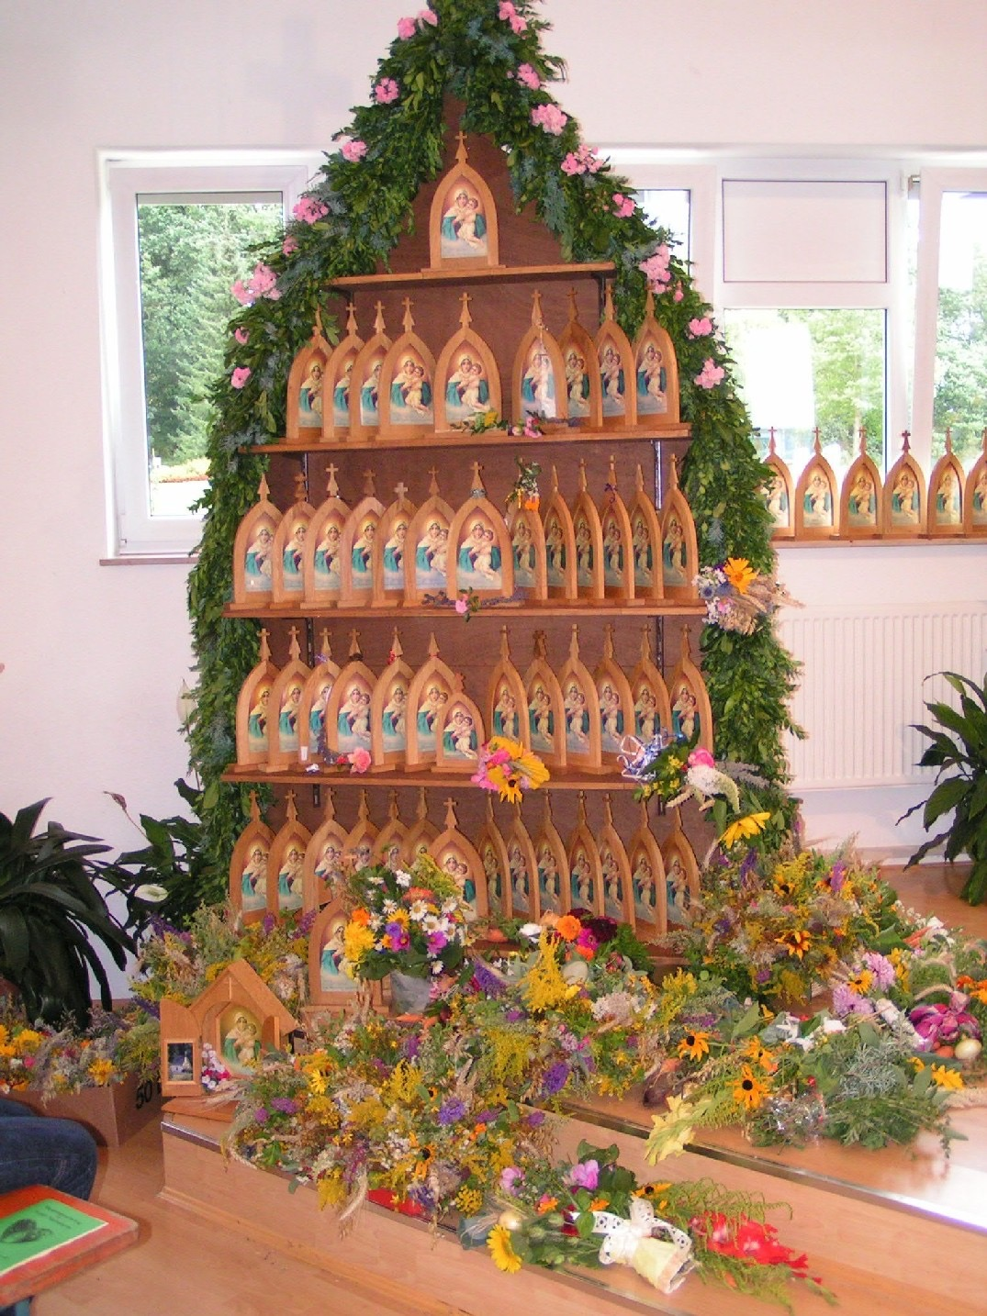

Slide 33
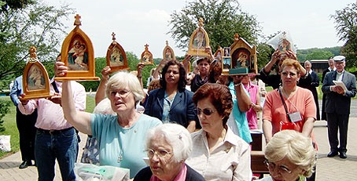
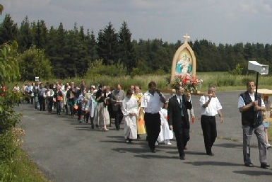

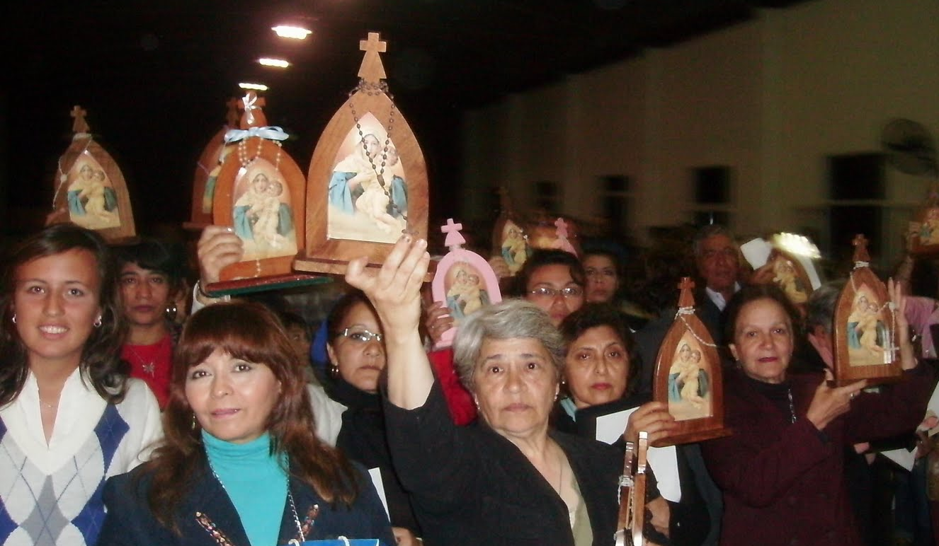
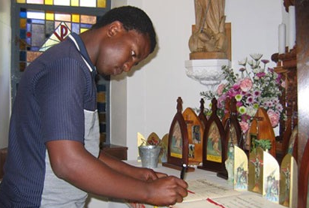
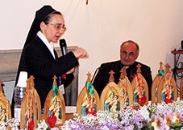
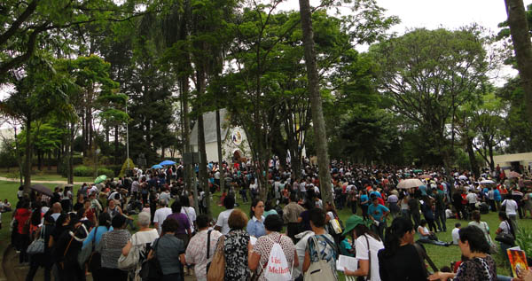
Germany
Argentina
USA
SRC
World Wide
Austria
Africa
Italy
Chile
Brazil
India
Philippines
Mexico
Over 30 countries
5 Continents

Slide 34
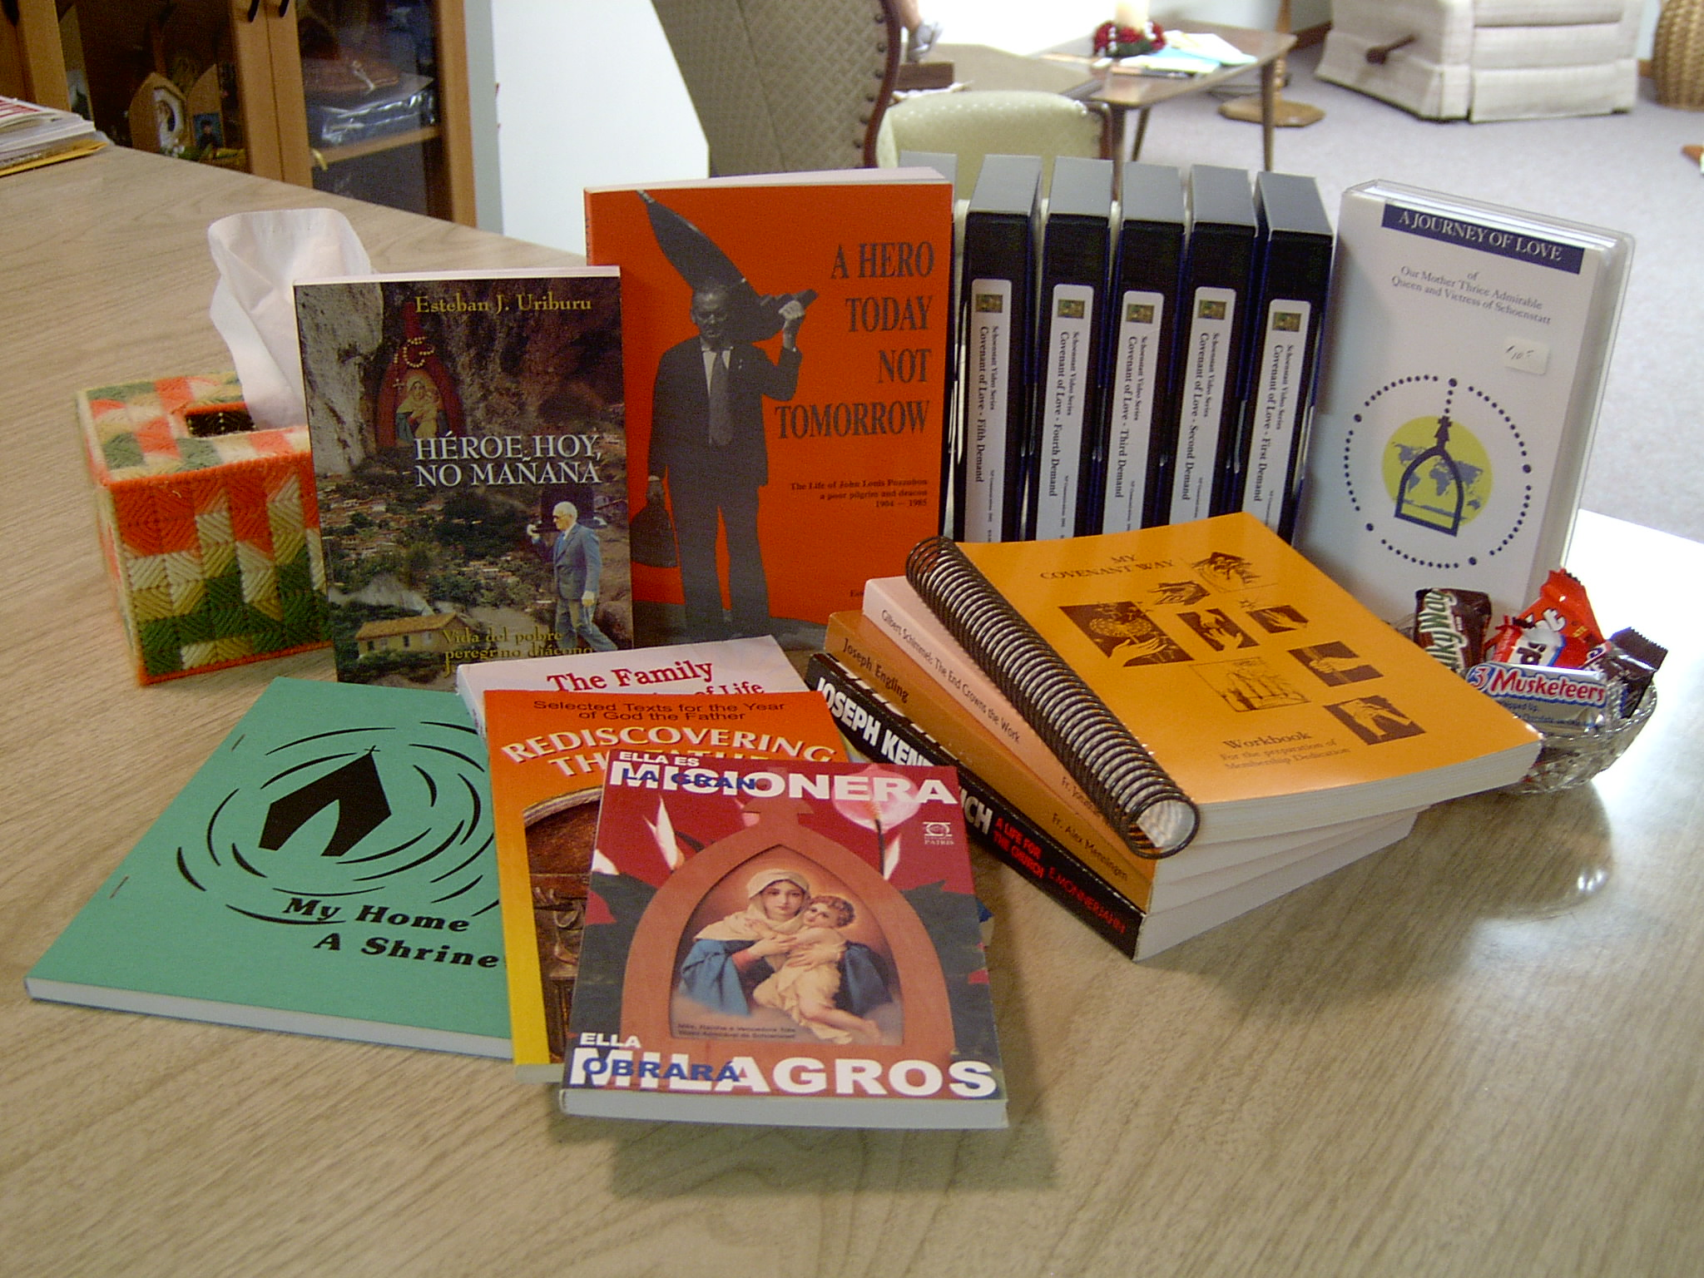

Slide 35
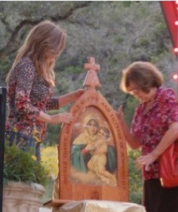
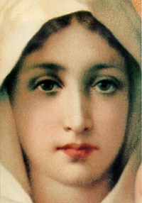
Mater, on this mission
Mater en esta Misión,
You can count on me
cuenta conmigo!

Slide 36
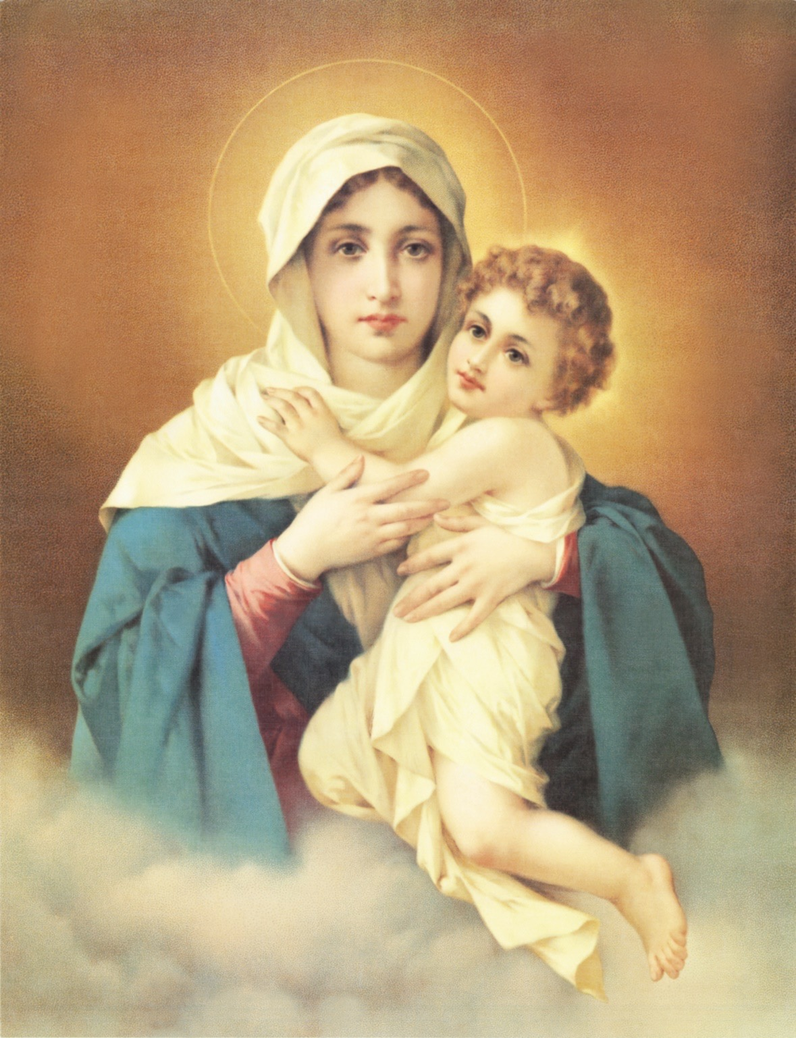
With Mary, we are today Disciples and
Missionaries of
Jesus Christ
Con María,
somos hoy
Discípulos
y
Misioneros
de
Jesucristo

Slide 37
Break for Lunch
Intermedio - Lunch

